Slide 1
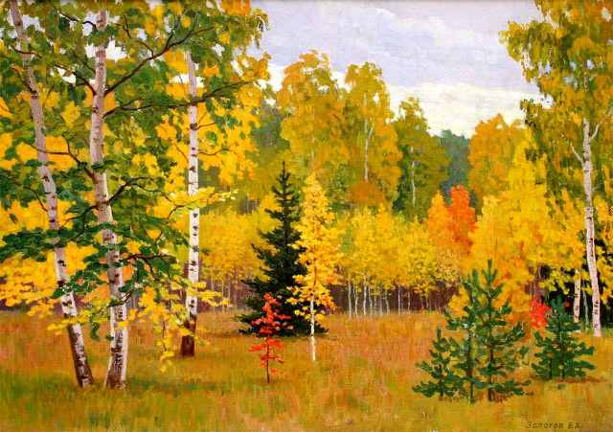
Осенний лес

Slide 2
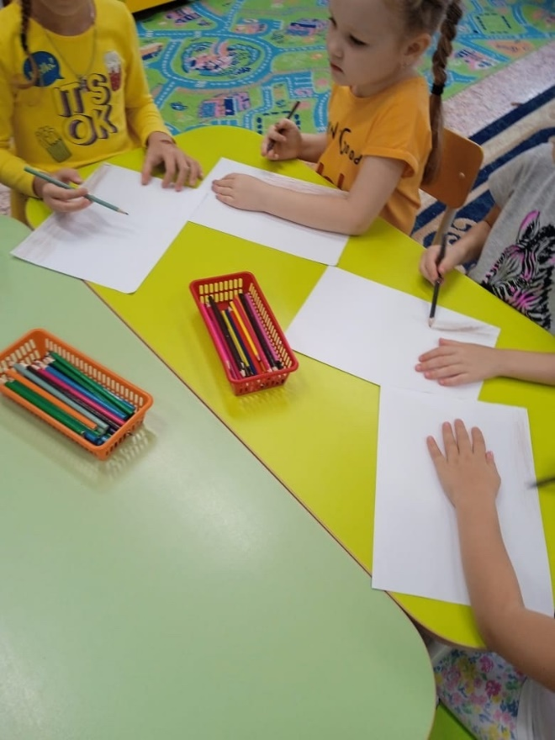
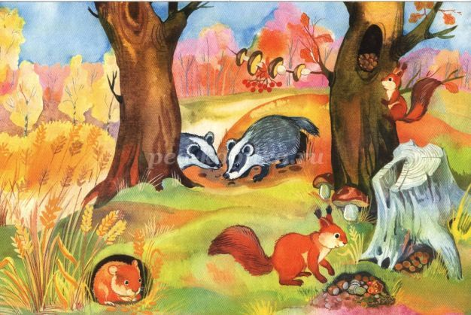
Наступила осень! Лес накинул золотца на листья, зашумели листья, вот ветер срывает их и пускает листопадом по дороге. Долго еще будут кружиться листья, пока не опадут и деревья останутся голыми. Вот тогда с нетерпением будем ждать первый снег.
Осенью природа замедляет свое развитие и готовится к зиме; кусты и деревья сбрасывают свои листья; птицы улетают в теплые края, а те животные, которые остаются, одеваются в теплые шубки; погода становится все холодней и ближе к концу осени выпадает первый снег.

Slide 3
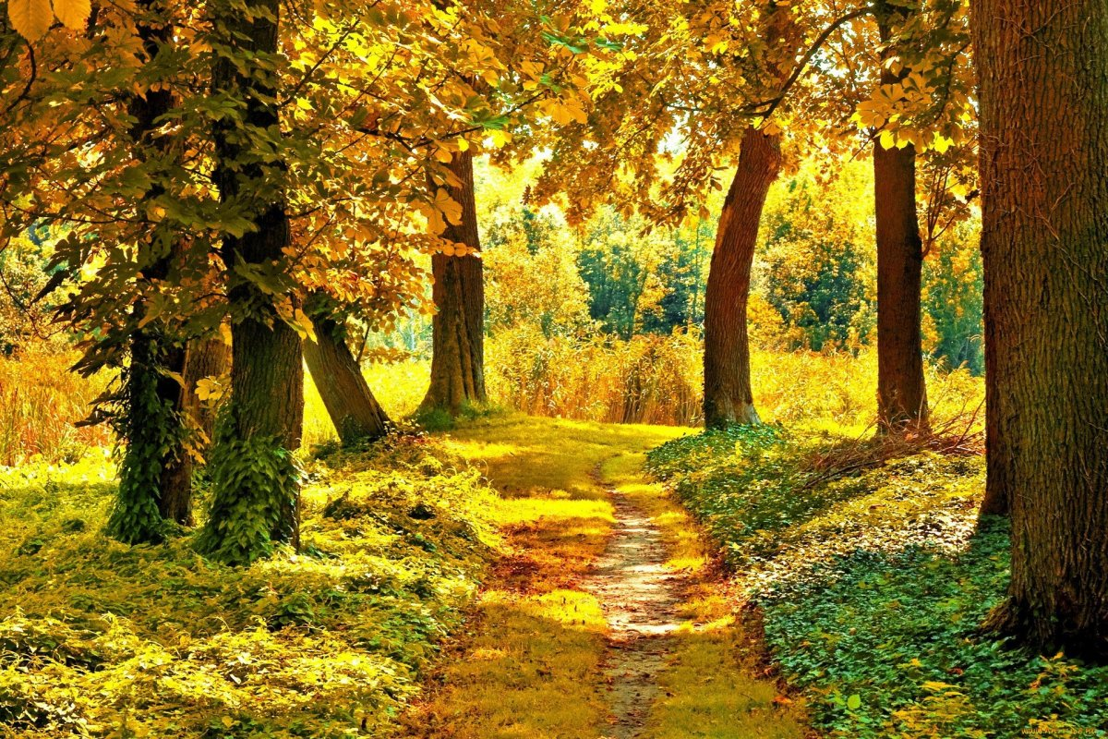
Осенний лес красив, словно в сказке. Природа буйствует яркими, весёлыми красками. В воздухе пахнет грибами и последними осенними цветами.
Деревья переоделись в золотой наряд и стоят, красуясь и торжествуя. Солнечные лучи пробиваются сквозь поредевшую листву. По темным стволам деревьев игриво скачут неуловимые солнечные зайчики. Лаская ветви, легонько дует тихий, свежий ветерок. Жёлтые и багровые листья неспешно падают на землю, выстилая у подножия деревьев золотой ковёр.

Slide 4
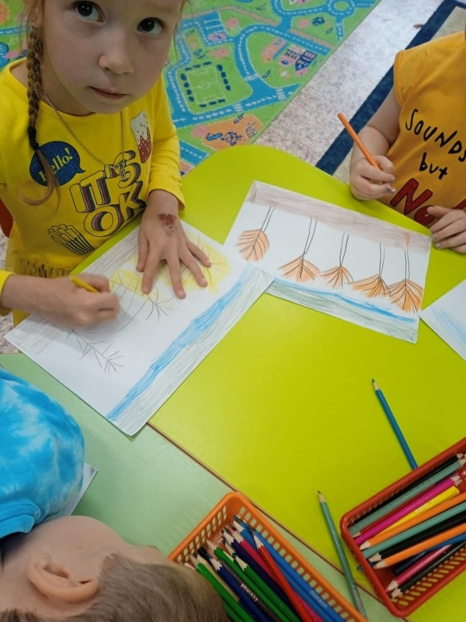
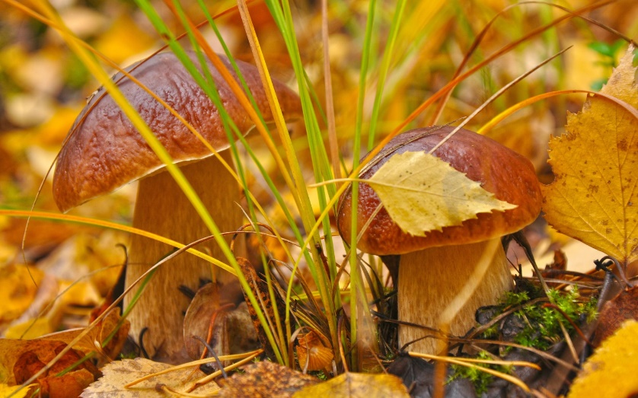
Недавно прошли дожди, и теперь начался грибной сезон. Но надо знать излюбленные места каждого вида грибов. Например, шампиньоны растут у лесных дорог и на полях. Рыжики селятся под соснами, елями, пихтами, лиственницами. Опята растут на деревьях и пнях.
Стоят погожие деньки, но лесные звери чувствуют, что холода не за горами. Шурша опавшей листвой, выглядывает из-за пеньков колючий ёж. Он готовит себе зимнюю постель — собирает сухие листочки и тонкие веточки. Затем, пробираясь через пни и колоды, относит нехитрый скарб в своё жилище. То тут, то там снуёт трудолюбивая белка. Зарывая шишки в укромные места, она делает запасы на зиму.
Улетели на юг перелетные птицы. Попрятались в землю черви. Скрылись юркие ящерицы. В кружки свились скользкие змеи и чёрные ужи. Слышно каждый звук в осеннем лесу.
Пока тепло, но природа уже начала готовиться к зимнему сну.

Slide 5
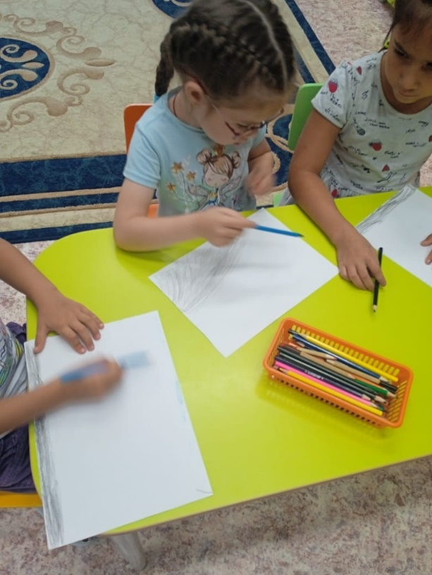
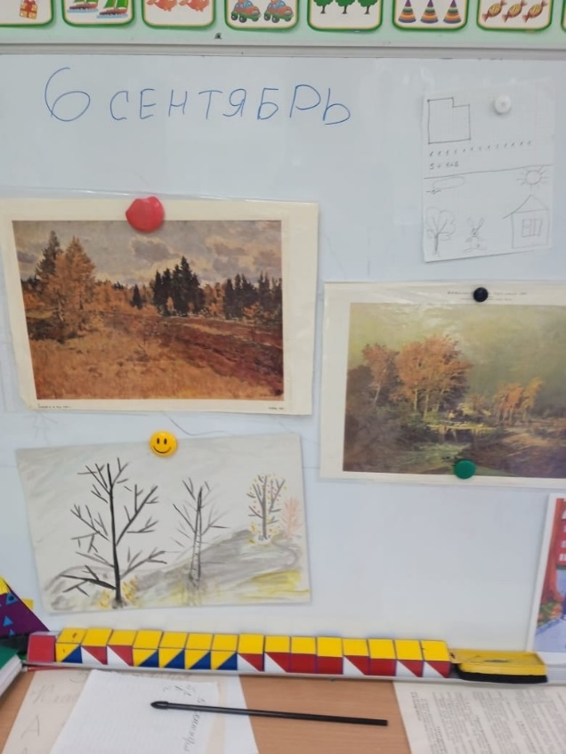
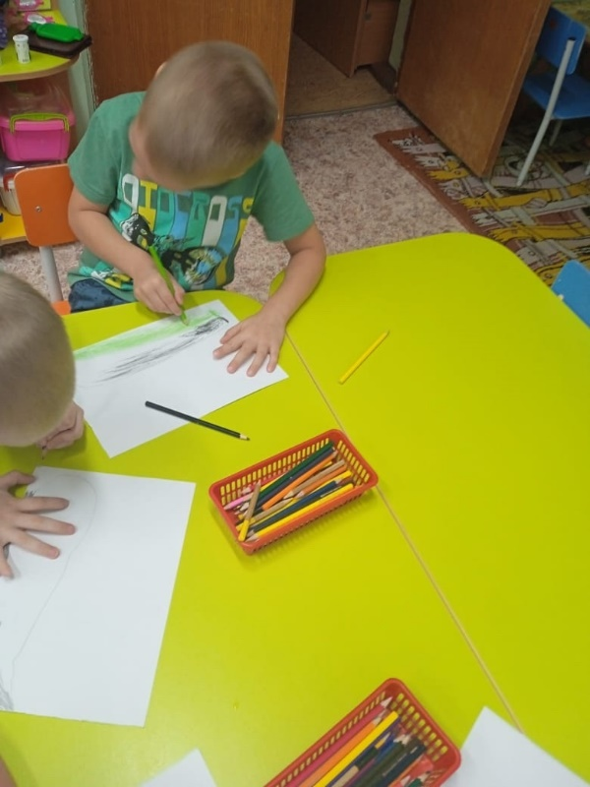
Ясным утром сентября
Хлеб молотят сёла,
Мчатся птицы за моря -
И открылась школа.
(С. Маршак)
В октябре, в октябре
Частый дождик на дворе.
На лугах не та трава,
Замолчал кузнечик.
Заготовлены дрова
На зиму для печек.
(С. Маршак)
День седьмого ноября -
Красный день календаря.
Погляди в свое окно:
Всё на улице красно.
Вьются флаги у ворот,
Пламенем пылая.
Видишь музыка идёт
Там где шли трамваи.
Весь народ - и млад и стар - ,
Празднует свободу.
И летит мой красный шар
Прямо к небосводу!
(С. Маршак)

